Slide 1
«Величие великого человека обнаруживается в том, как он обращается с маленьким людьми» Т.Карлейль

Slide 2
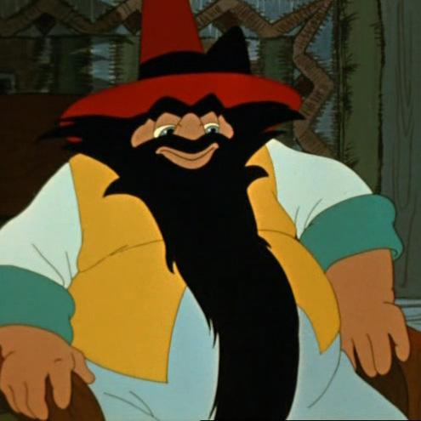
Карабас Барабас
Такой педагог нуждается лишь в четком и правильном исполнении детьми его требований. Такое общение похоже на дрессировку. Основой отношений является страх и подчинение взрослому.
Активность детей, освобожденных на некоторое время от давления такого воспитателя, направляется на выплеск накопившейся энергии, они не обращают внимание на воздействие взрослого пока не устанут. Дети быстро привыкают к стимулам (окрик и замечание) и перестают реагировать на спокойный голос и совет. В случае необходимости дети могут показывать достаточно высокий уровень овладения какими-либо знаниями и умениями. Но стоит заменить условия выполнения заданий (заменить вопросы или материал для заданий), как впечатление сразу изменится.
Самое печальное последствие такого воспитания - это выработка у детей двойной позиции, манипулятивных способностей.
Ведь уже в дошкольном возрасте ребенок способен понять, что ложь помогает избежать неприятностей, а лесть добиться одобрения.

Slide 3
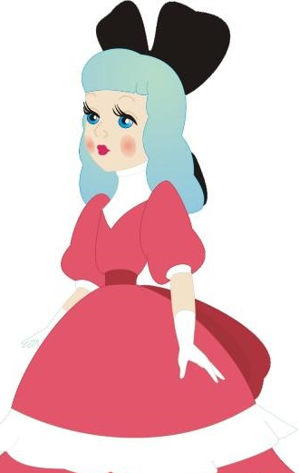
"Мальвина"
Такой воспитатель четко знает, что правильно, что нет, что нужно, а что бесполезно.
Это умный педагог, но действующий только по четко заданному самому себе стереотипу. В выработке автоматических навыков такой воспитатель добивается успехов, но в регулировании повседневного общения с возникающими в процессе него конфликтами подход "Мальвины" оказывается бездейственным. Все, что непонятно в поведении детей таким воспитателем оценивается, как неправильное.
В группе у такого воспитателя достаточно низкий уровень детской активности, самостоятельности, любознательности и эмоциональности.

Slide 4
"Спящая красавица"
Она безразлична к детям, они предоставлены сами себе.
Общение между детьми и педагогом носит чисто формальный характер, а отношения между детьми и их деятельность никак не регулируются.
Дети не могут себя занять, постепенно они становятся либо расторможенными, либо безразличными.

Slide 5
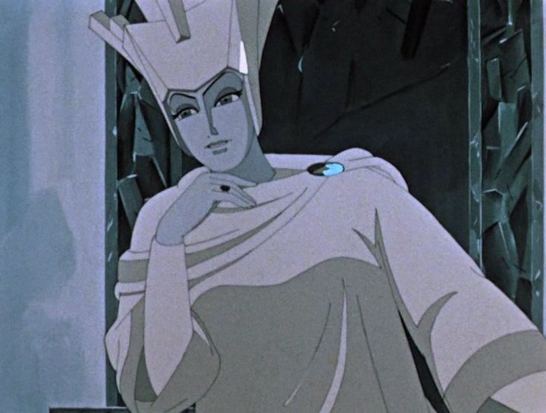
"Снежная королева"
Она красавица, но лишена
чувства любви и привязанности к детям.
Она добивается подчинения,
манипулируя чувствами, подменяя
насыщенную естественную жизнь
внешне привлекательным, но, по сути, бесполезным времяпрепровождением.
При такой воспитательской позиции у детей часто формируются бесчувственность, безынициативность, холодность по отношению друг к другу.

Slide 6
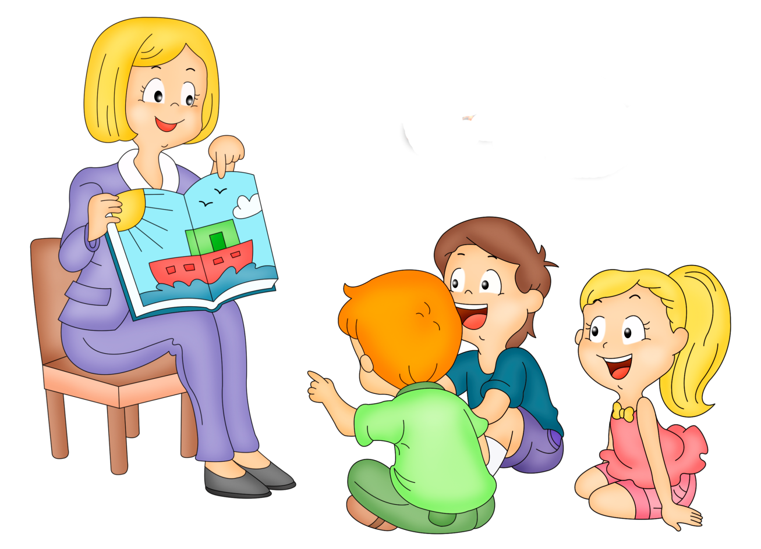
"Наседка"
Идеальный вариант воспитателя для ясельной группы. Она заботлива, внимательна, ни на минуту не оставляет детей без неусыпного контроля.
Но такая опека и тщательное сопровождение
всей детской жизнедеятельности в других возрастных группах приводит
к развитию у детей лени, низкой самооценке и инертности.

Slide 7
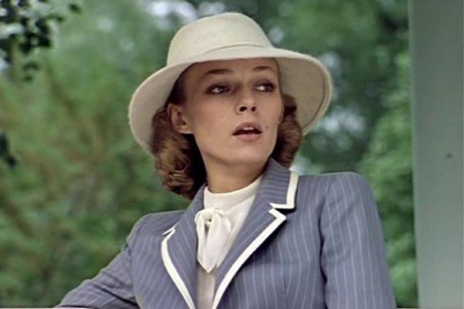
"Мери Попинс"
Она разносторонне развита, тактична, естественна и эмоциональна.
А главное - она любит детей, умеет сделать их жизнь радостной и насыщенной.
Мечта любого ребенка и любого родителя - это Мери Попинс. Но так ли часто в реальной жизни мы встречаем таких педагогов, и так ли много в нас самих от этой удивительной воспитательницы.

Slide 8
Эмоциональное отношение воспитателя к воспитанникам – важный фактор, влияющий на отношение детей к личности педагога
ПООЩРЯЮЩЕЕ ОТНОШЕНИЕ - при котором у детей возникают переживания, созвучные переживаниям взрослого, они становятся особенно чувствительными к положительной оценке и сами побуждают педагога проявлять к себе эмоциональное отношение;
ФОРМАЛЬНО-ТРЕБОВАТЕЛЬНОЕ ОТНОШЕНИЕ - при котором дети отрицательно реагируют не только на педагога, но и на детский сад в целом; НЕПОСЛЕДОВАТЕЛЬНЫЙ ТИП ОТНОШЕНИЯ - при котором значимость оценок воспитателя для детей резко снижается, они избегают прямых контактов со взрослым, не проявляют инициативы и активности в общении с ним.

Slide 9
Простые правила общения с детьми:
Правило№1 Помогайте детям только тогда, когда они Вас просят, даже, если считаете, что ребенок может и должен сделать это сам.
Правило№2 Создавайте в повседневном общении радость от познания нового, от песни и игры, разделяйте с детьми эти минуты радости и полноты жизни.
Правило№3 Доверяйте способностям детей, вселяйте в ребенка уверенность в своих силах, поддерживайте любые попытки сделать что-либо полезное.
Правило№4 Найдите с каждым ребенком индивидуальный контакт и стиль общения, следите за порядком и справедливостью в отношениях, за равным соблюдением общих норм и правил жизни группы.

Slide 10
«Киты» эффективности общения:
Радушие ко всем детям в одинаковой степени. Каждому воспитаннику воспитатель способен поднять настроение, помочь в преодолении трудностей. Уже сам приход ребенка в садик сопровождается заботливым: «Как твои дела?.. Мы сегодня будем…» Упрямство и непослушание в целом бесконфликтного ребенка может свидетельствовать о недоброжелательности в общении в группе.
Уважительность. Воздействие не только на интеллектуальную, но и на эмоциональную сферу воспитанников – и поведение малыша, и его отношение к окружающим меняется к лучшему, если ему помогают не только осмысливать, но и эмоционально переживать собственные действия и поступки. Воспитатель задействует эмоциональное начало, когда он формирует доброжелательную атмосферу в группе, использует яркие примеры из жизни, использует ситуации в группе для побуждения детей к сопереживанию, сочувствию. Той же цели служит организация народных праздников, проведение в саду дней рождения.
Внимание к индивидуальным особенностям детей –девочки более коммуникабельны, чем мальчики. У детей может быть различной способность к общению по причине разной психологической атмосферы в семьях.
Согласованность принципов воспитателей и родителей. Работа над укреплением собственного авторитета – воспитатель должен оставаться непреложным авторитетом, как и родитель. А базируется этот авторитет на искренней вере ребенка в справедливость действий воспитателя, на желании подражать его действиям. Отсюда – требовательность взрослого к каждому своему шагу, который могут видеть и оценивать юные воспитанники.

Slide 11
Задумайтесь
«Чтобы найти общий язык, свой следует немного прикусить» М.Малич
«Чаще улыбайтесь! Чтобы нахмуриться, нужно задействовать 721 мускула, а чтобы улыбнуться-14»
«Дети охотно всегда чем -нибудь занимаются. Это весьма полезно, а потом не только не следует этому мешать, но нужно принимать меры к тому, чтобы всегда у них было что делать». Я. Коменский
«Секрет успешного воспитания лежит в уважении к ученику». Эмерсон У. «Воспитать человека интеллектуально, не воспитав его нравственно, — значит вырастить угрозу для общества». Рузвельт Т.
«Вам не удастся никогда создать мудрецов, если будете убивать в детях шалунов». Ж.Руссо

Slide 12
Пока ребёнок находится в детском саду, ему важно чувствовать, что его ждут, понимают, слышат и любят, а ответственен за это ПЕДАГОГ!
Его главная обязанность – уметь налаживать отношения с детьми, какие бы методы ни были выбраны: убеждение, пример делом, доверительный разговор…

Slide 13
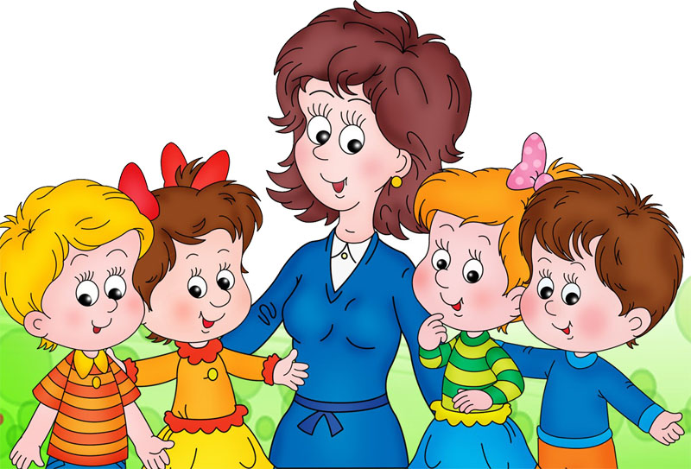
Стать другом для детей не так трудно, нужно только этого захотеть !

Slide 14
Спасибо за внимание!

